Slide 1
SNMP IN CAZUL DISPOZITIVELOR CE RULEAZA CU UN SISTEM DE OPERARE JUNOS
retele de calculatoare si internet
Profesor titular
conf. dr. ing. Stefan STANCESCU
Student masterand
Cristina TUDOR

Slide 2
CUPRINS
1. Generalitati Junos OS
2. Generalitati SNMP
3. Implementarea SNMP pe dispozitive ce ruleaza cu Junos OS
4. SNMP MIB pe dispozitive ce ruleaza cu Junos OS
5. Exemple comenzi SNMP
6. Concluzii

Slide 3
1. Generalitati Junos OS
Junos face parte din familia de sisteme de operare Unix si a fost dezvoltat de compania Juniper Networks pentru echipamentele de tip router, switch si dispozitive de securitate, create de aceeasi companie.
Junos OS prezinta avantaje prin faptul ca:
exista un singur sistem de operare
exista o singura lansare de software
exista o singura arhitectura de software modular
Arhitectura software Junos OS este gandita in asa mod incat chiar daca modulele individuale comunica intre ele prin interfete foarte bine definite, fiecare din module ruleaza in spatiul de memorie propriu, astfel prevenind intreruperea unui modul de catre altul, dar si restartarea individuala a fiecarui modul.

Slide 4
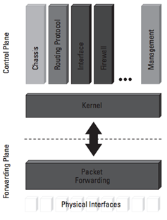
1. Generalitati Junos OS
Arhitectura sotfware a fost impartita in doua planuri: planul de control si planul de transport, astfel incat intre cele doua plane sa nu existe impact. Planul de control ruleaza pe motorul de routare al dispozitivelor Juniper; el are urmatoarele functiuni: updatarea tabelului de rutare, raspunde la cerintele SNMP-ului, procesarea traficului SSH sau HTTP, updatarea protocoalelor de rutare, etc. Planul de transport ruleaza pe un motor separat de transport al pachetelor ce foloseste un kernel de dimensiuni reduse contruit special ce contine doar functiile necesare pentru rutare si schimbarea traficului.
Figura 1. Arhitectura software modulara Junos OS

Slide 5
2. Generalitati SNMP
SNMP (Simple Network Management Protocol) este un protocol pentru layer-ul de aplicatii definit de Internet Architecture Board pentru colectarea si organziarea informatiei despre dispozitivele dintr-o retea. El face parte din suita de protocoale de control al transmisiei si protocoale de internet. Dispozitivele ce folosesc SNMP sunt de obicei routere, switch-uri, servere, statii de lucru, imprimante, modem-uri.
SNMP este foarte des folosit in cazul sistemelor de management al retelelor pentru monitorizarea dispozitivelor atasate la retea. SNMP expune datele de management sub forma unor variabile ce descriu configuratia sistemului. Aceste variabile pot fi interogate de catre aplicatiile de management.

Slide 6
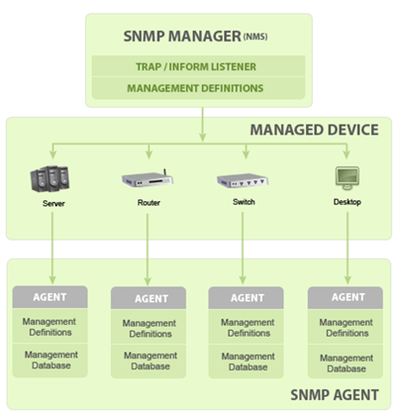
2. Generalitati SNMP
Figura 2. Diagrama de comunicare SNMP

Slide 7
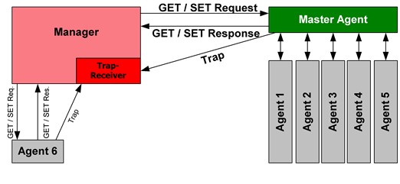
3. Implementarea SNMP pe dispozitive ce ruleaza cu Junos OS
- In cazul dispozitivelor ce folosesc Junos OS comunicarea dintre agent si manager are urmatoarele forme: [6]
cereri de tipul get, get bulk, get next
cereri de tipul set
notificari de tipul trap si inform
Figura 3. Principiul comunicarii SNMP intre manager, agent master si subagenti

Slide 8
3. Implementarea SNMP pe dispozitive ce ruleaza cu Junos OS
Implementarea SNMP in Junos OS suporta doua tipuri de notificari: trap si inform. Trap sunt notificari neconfirmate, pe cand inform au confirmare. Cele din urma sunt suportate numai de echipamentele ce suport configuratie SNMPv3.
Junos OS suporta cozile de tipul trap pentru a se asigura ca aceste notificari nu sunt pierdute din cauza indisponibilitatii temporare ale ruterelor. Exista doua tipuri de cozi: cozi destinatie si cozi de accelerare, ce sunt formate pentru a asigura livrarea notificarilor de tip trap si de a controla traficul acestor notificari.
Junos OS formeaza o coada destinatie atunci cand o notificare trap a unei destinatii particulare este returnata datorita faptului ca gazda nu este disponibila. Astfel se adauga in coada notificari trap ulterioare ale aceleasi destinatii.

Slide 9
3. Implementarea SNMP pe dispozitive ce ruleaza cu Junos OS
Implementarea SNMP in Junos OS contine:
un agent SNMP master, cunoscut si sub numele de proces SNMP, aflat pe echipamente si administrat de NMS sau de gazda
subagenti gazduiti pe diferite module Junos OS, cum ar fi motorul de rutare, administrati de agentul SNMP master
Junos OS suporta urmatoarele versiuni de SNMP:
SNMPv1 - implementarea initiala de SNMP ce defineste arhitectura si cadrul de lucru pentru SNMP
SNMPv2c - protocolul revizuit, cu un aport de imbunatatiri in ceea ce priveste performanta si comunicatiile manager-manager.
SNMPv3 - protocolul cel mai stabil din punct de vedere al securitatii. Acest protocol defineste un model de securitate USM (User-Based Security Model) si un model de acces al controlului VACM (View-based Control Model).

Slide 10
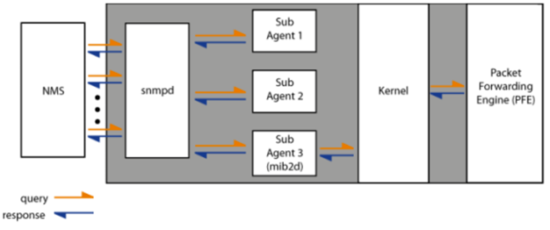
3. Implementarea SNMP pe dispozitive ce ruleaza cu Junos OS
Figura 4. Fluxul de comunicatii intre sistemul de management al retelei (NMS), agentul master (snmpd), subagentii SNMP, kernel si motorul de transmitere al pachetelor.
In cazul in care sistemul de management de retea interogheaza agentul master despre date, acesta partajeaza imediat informatiile cu sistemul de management daca datele cerute sunt disponibile pentru agentul master sau pentru unul din subagenti. In cazul in care datele nu sunt disponibile agentului master sau vreunui subagent, atunci subagentii interogheaza kernel-ul Junos OS sau procesul care contine datele respective. Atunci cand datele cerute sunt primite, subagentul transmite raspunsul catre agentul master, care trimite mai departe catre sistemul de management al retelei.

Slide 11
4. SNMP MIB pe dispozitive ce ruleaza cu Junos OS
Baza de informatii de management este o ierarhie de informatii folosita pentru a defini obiectele administrate intr-o retea de echipamente. Aceste baze sunt fie de tip standard fie de tip specific.
Pachetul Junos MIB contine doua foldere: StandardMibs si JuniperMibs. Primul folder contine MIB-uri standard si RFC-uri care sunt suportate pe dispozitive unde ruleaza Junos OS, pe cand cealalalt folder contine MIB-urile specifice create de Juniper Networks.
Junos OS suporta urmatoarele MIB-uri specifice:
AAA Object MIB - ofera suport pentru monitorizarea autentificarii userilor
Alarm MIB - ofera suport pentru alarma de la router
Antivirus Object MIB - ofera informatii despre motorul antivirus si scanarea antivirus
Configuration management MIB - ofera notificari pentru configurarea schimbarilor prin trap-uri SNMP
DHCP Objects MIB - ofera suport SNMP pentru server local DHCP si configuratiile aferente
IPv4 MIB - ofera informatii suplimentare despre adresa IPv4 si suporta asignarea unor adrese IPv4 identice pe interfete separate

Slide 12
5. Exemple comenzi SNMP
Comanda SNMPGET snmpget -mALL -v1 -cpublic snmp_agent_Ip_address sysName.0 returneaza un nume administrativ asignat nodului administrat. In mod conventional, acesta este numele de domeniu complet calificat pentru acel nod. In cazul in care numele nu este cunoscut, valoarea returnata este un string de lungime zero. Exemplu:
snmpget -v2c -cprivate -mALL snmp_agent_Ip_address sysName.0 sysObjectID.0 ilomCtrlDateAndTime.0
SNMPv2-MIB::sysName.0 = STRING: SUNSPHOSTNAME
SNMPv2-MIB::sysObjectID.0 = OID: SUN-ILOM-SMI-MIB::sunILOMSystems
SUN-ILOM-CONTROL-MIB::ilomCtrlDateAndTime.0 = STRING: 2007-12-10,20:33:32.0
Comanda SNMPWALK snmpwalk -v1 -c public 10.10.1.224 - atunci cand dorim sa scrie o aplicatie de monitorizare SNMP, indiferent de exista sau nu a unui MIB, cea mai buna modalitate de pornire este prin a "plimba" dispozitivul si de a intreba agentii ce valori pot oferi ei. Exemplu:
snmpwalk -v1 -c public 10.10.1.224
SNMPv2-MIB::sysDescr.0 = STRING: APC Web/SNMP Management Card
SNMPv2-MIB::sysObjectID.0 = OID: SNMPv2-SMI::enterprises.318.1.3.7
SNMPv2-MIB::sysUpTime.0 = Timeticks: (47372422) 5 days, 11:35:24.22
SNMPv2-MIB::sysContact.0 = STRING: Ben Rockwood

Slide 13
5. Exemple comenzi SNMP
Comanda SNMPBULKWALK snmpbulkwalk -mALL -v2c -cprivate snmp_agent_Ip_address entPhysicalTable>time7 - aceasta comanda foloseste trasaturile protocolului GETBULK SNMP pentru a interoga un arbore intreg despre informatii legate de entitatea retea. Aceasta comanda poate impacheta mai multe obiecte in pachete speficicand "repetorii". Aceasta comanda este mai rapida decat SNMPWALK.
- Comanda SNMPTABLE snmptable -mALL -v2c -cprivate snmp_agent_Ip_address sysORTable - Aceasta comanda returneaza continutul unui tabel SNMP si afiseaza continutul in format tabular, adica cate un rand de tabel astfel incat afisarea sa fie asemanatoare tabelului. Exemplu:
snmptable -mALL -v2c -cprivate snmp_agent_Ip_address sysORTable
SNMP table: SNMPv2-MIB::sysORTable
sysORID
sysORDescr
sysORUpTime
IF-MIB::ifMIB
The MIB module to describe generic objects for network interface sub-layers.
0:0:00:00.01

Slide 14
5. Exemple comenzi SNMP
Comanda SNMPSET - desi din punct de vedere sintactic comenzile SNMPSET si SNMPGET sunt similare, ele sunt totusi diferite. Comanda SNMPGET citeste valoarea ID-ului de obiect specificat, pe cand comanda SNMPSET scrie valoarea specificata ID-ului de obiect. Pe langa valoarea ce va fi scrisa in ID-ul obiectului, trebuie specificat si tipul datei al ID-ului in comanda SNMPSET deoarece obiectele snmp suporta mai mult de un tip de date.
Exemplu SNMPSET impreuna cu SNMPGET:
% snmpget -mALL -v2c -cprivate snmp_agent_Ip_address ilomCtrlHttpEnabled.0
SUN-ILOM-CONTROL-MIB::ilomCtrlHttpEnabled.0 = INTEGER: false(2)
% snmpset -mALL -v2c -cprivate snmp_agent_Ip_address ilomCtrlHttpEnabled.0 i 1
SUN-ILOM-CONTROL-MIB::ilomCtrlHttpEnabled.0 = INTEGER: true(1)
% snmpget -mALL -v2c -cprivate snmp_agent_Ip_address ilomCtrlHttpEnabled.0
SUN-ILOM-CONTROL-MIB::ilomCtrlHttpEnabled.0 = INTEGER: true(1)
- Prima comanda SNMPGET verifica valoarea curenta a obiectului MIB. A doua comanda, SNMPSET, schimba valoarea obiectului MIB. A doua comanda SNMPGET verifica daca obiectul MIB a fost intr-adevar schimbat la valoarea ceruta.
- Daca se incearca executia unei comenzi SNMPSET folosind o comunitate publica in locul uneia private, aceaasta comanda nu va merge. Acest lucru se intampla din cauza faptului ca comunitatile private au permisiuni de scriere, dar cele publice nu au.

Slide 15
5. Exemple comenzi SNMP
- Comanda SNMPTRAPD - SNMPTRAPD este o aplicatie SNMP ce primeste si inregistreaza trap-uri SNMP si mesaje Inform. Inainte ca sistemul sa poata sa primeasca astfel de mesaje, trebuie configurat trap daemon-ul pentru a putea asculta astfel de mesaje.
- Pentru configurarea trap daemon-ului trebuiesc urmariti pasii: [9]
Configurarea unei destinatii SNMP trap
Pornirea aplicatiei de receptie trap, snmptrapd
Generarea unui trap de test pentru a verifica daca trap-urile sunt trimise de agent si receptionate de receiver-ul trap.
- Comanda de configurare a daemon-ului snmptrapd:
snmpset -mALL -v2c -cprivate snmp_agent_Ip_address ilomCtrlAlertSeverity.1 i 2 ilomCtrlAlertType.1 i 2 ilomCtrlAlertDestinationIP.1 a dest_Ip_address
SUN-ILOM-CONTROL-MIB::ilomCtrlAlertSeverity.1 = INTEGER: critical(2)
SUN-ILOM-CONTROL-MIB::ilomCtrlAlertType.1 = INTEGER: snmptrap(2)
SUN-ILOM-CONTROL-MIB::ilomCtrlAlertDestinationIP.1 = IpAddress: dest_Ip_address

Slide 16
6. Concluzii
In aceasta lucrare a fost analizata configuratia SNMPv1 si SNMPv3 pentru dispozitivele ce ruleaza cu sistem de operare Junos OS. SNMPv1 a fost prima versiune de protocol suportata pe astfel de dispozitive. SNMPv3 este ultima versiune de protocol dezvoltata ce aduce cateva imbunatatiri semnificative: securitate imbunatatita, ofera suport pentru autentificare si criptare. Cu ajutorul autentificarii se poate asigura faptul ca trap-urile sunt citite doar de acei clienti care trebuie sa citeasca, astfel se previne citirea neautorizata.

Slide 17
Bibliografie
[1] https://en.wikipedia.org/wiki/Junos
[2] Junos ® OS System Basics Configuration Guide, Published: 2012-05-08, Juniper Networks, Inc., USA
[3] Michael Bushong, Cathy Gadecki, Aviva Garrett, JUNOS® FOR DUMMIES, Wiley Publishing, Inc., 2008, USA
[4] https://www.manageengine.com/network-monitoring/what-is-snmp.html#managed-devices
[5] SNMP-Based Network Management on Devices Running the Junos OS, 2012-11-14, USA
[6] http://www.juniper.net/documentation/en_US/junos13.2/topics/concept/understanding-snmp-junos-nm.html#id-10353669
[7] Junos ® OS SNMP MIBs and Traps Reference, 2015-05-27, USA
[8] Junos ® OS Network Management Configuration Guide, 2012-12-08, USA
[9] https://docs.oracle.com/cd/E19201-01/820-6413-13/SNMP_commands_reference_appendix.html

Slide 18
Va multumesc!

